Slide 1
K-Nearest Neighbors
K-Dimensional Tree

Slide 2
K-Nearest Neighbors ?

Slide 3
Class A
Class B

Slide 4
K= 3

Slide 5
K= 5

Slide 6
K= 7

Slide 7
Euclidean Distance

Slide 8
6
5
4
(x2 , y2)
3
2
1
(x1 , y1)
0
1
2
3
4
5
6

Slide 9

6
5
4
(x2 , y2)
3
2
1
(x1 , y1)
0
1
2
3
4
5
6

Slide 10
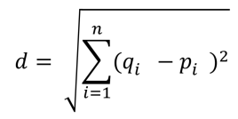
6
5
4
q
3
2
1
p
0
1
2
3
4
5
6

Slide 11
2 จุด หาระยะทาง 1 ครั้ง
หาระยะทางรวมทั้งหมด 1 ครั้ง

Slide 12
3 จุด หาระยะทาง 2 ครั้ง
หาระยะทางรวมทั้งหมด 3 ครั้ง

Slide 13
4 จุด หาระยะทาง 3 ครั้ง
หาระยะทางรวมทั้งหมด 6 ครั้ง

Slide 14
N จุด หาระยะทาง N ครั้ง
หาระยะทางรวมทั้งหมด (N)(N -1) / 2 ครั้ง
Best Case
Average Case
Worst Case
O(N^2)
O(N^2)
O(N^2)

Slide 15
K-Dimensional Tree

Slide 16
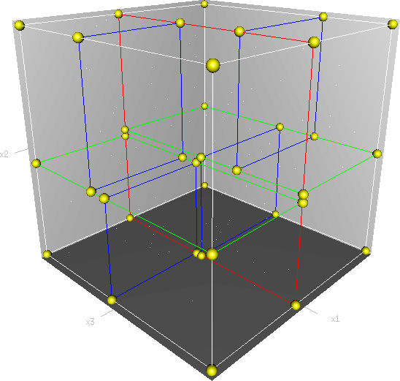
แหล่งที่มา :
https://www.google.com/url?sa=i&url=https%3A%2F%2Fen.wikipedia.org%2Fwiki%2FK-d_tree&psig=AOvVaw0nPjb6u2BFuu6OHavlM694&ust=1707652976680000&source=images&cd=vfe&opi=89978449&ved=0CBIQjRxqFwoTCMCDlZrdoIQDFQAAAAAdAAAAABAJ

Slide 17
K-D Tree
(3 , 6)
(2 , 7)
(17 , 15)
(6 , 12)
(13 , 15)
(9 , 1)
(10 , 19)

Slide 18
(3 , 6)
(2 , 7)
(17 , 15)
(6 , 12)
(13 , 15)
(9 , 1)
(10 , 19)

Slide 19
(3 , 6)
(2 , 7)
(17 , 15)
(6 , 12)
(13 , 15)
(9 , 1)
(10 , 19)

Slide 20
(3 , 6)
(2 , 7)
(17 , 15)
(6 , 12)
(13 , 15)
(9 , 1)
(10 , 19)

Slide 21
(3 , 6)
(2 , 7)
(17 , 15)
(6 , 12)
(13 , 15)
(9 , 1)
(10 , 19)

Slide 22
(3 , 6)
(2 , 7)
(17 , 15)
(6 , 12)
(13 , 15)
(9 , 1)
(10 , 19)

Slide 23
(3 , 6)
(2 , 7)
(17 , 15)
(6 , 12)
(13 , 15)
(9 , 1)
(10 , 19)

Slide 24
(3 , 6)
(2 , 7)
(17 , 15)
(6 , 12)
(13 , 15)
(9 , 1)
(10 , 19)

Slide 25
(3 , 6)
(2 , 7)
(17 , 15)
(6 , 12)
(13 , 15)
(9 , 1)
(10 , 19)

Slide 26
(3 , 6)
(2 , 7)
(17 , 15)
(6 , 12)
(13 , 15)
(9 , 1)
(10 , 19)
(10 , 10)

Slide 27
(3 , 6)
(10 , 10)
(2 , 7)
(17 , 15)
(6 , 12)
(13 , 15)
(9 , 1)
(10 , 19)

Slide 28
(3 , 6)
(2 , 7)
(17 , 15)
(10 , 10)
(6 , 12)
(13 , 15)
(9 , 1)
(10 , 19)

Slide 29
(3 , 6)
(2 , 7)
(17 , 15)
(10 , 10)
(6 , 12)
(13 , 15)
(9 , 1)
(10 , 19)

Slide 30
(3 , 6)
(2 , 7)
(17 , 15)
(6 , 12)
(13 , 15)
(10 , 10)
(9 , 1)
(10 , 19)

Slide 31
(3 , 6)
(2 , 7)
(17 , 15)
(6 , 12)
(13 , 15)
(10 , 10)
(9 , 1)
(10 , 19)
Mindis = sqrt(82)

Slide 32
(3 , 6)
(2 , 7)
(17 , 15)
(10 , 10)
(6 , 12)
(13 , 15)
(9 , 1)
(10 , 19)
Mindis = sqrt(20)

Slide 33
(3 , 6)
(2 , 7)
(17 , 15)
(10 , 10)
(6 , 12)
(13 , 15)
(9 , 1)
(10 , 19)
Mindis = sqrt(20)

Slide 34
(3 , 6)
(10 , 10)
(2 , 7)
(17 , 15)
(6 , 12)
(13 , 15)
(9 , 1)
(10 , 19)
Mindis = sqrt(20)

Slide 35
(3 , 6)
(10 , 10)
(2 , 7)
(17 , 15)
(6 , 12)
(13 , 15)
(9 , 1)
(10 , 19)
Mindis = sqrt(20)

Slide 37
Query :
Best Case
Average Case
Worst Case
O(logN)
O(logN)
O(N)
All task :
Best Case
Average Case
Worst Case
O(NlogN)
O(NlogN)
O(N^2)

